Slide 1
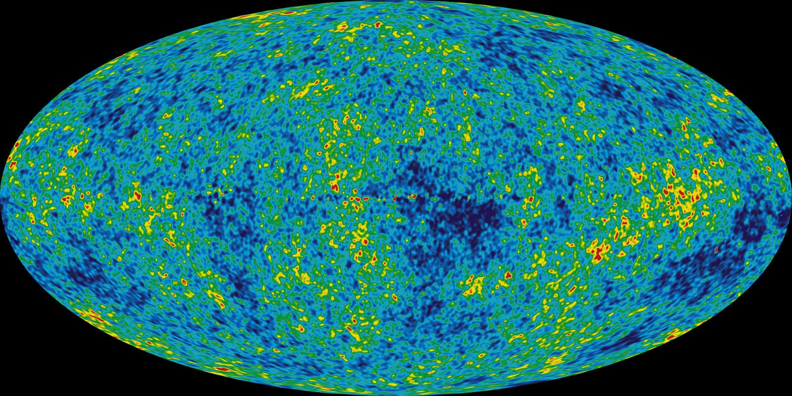
РЕЛИКТОВОЕ
ИЗЛУЧЕНИЕ
Презентацию приготовил Сёмкин Влад
Ученик 10 класса МБОУ «Весьегонская СОШ»
Учитель-Ратникова Г.В.

Slide 2
Реликтовое излучение- это
Рели́ктовое излуче́ние (лат. relictum — остаток), космическое сверхвысокочастотное фоновое излучение — равномерно заполняющее Вселенную тепловое излучение, возникшее в эпоху первичной рекомбинации водорода. Обладает высокой степенью изотропности и спектром, свойственным для абсолютно чёрного тела с температурой 2,72548 ± 0,00057 К.

Slide 3
Существование реликтового излучения было предсказано теоретически Георгием Гамовым в рамках теории Большого взрыва. Хотя в настоящее время многие аспекты первоначальной теории Большого взрыва пересмотрены, основы, позволившие предсказать эффективную температуру реликтового излучения, остались неизменны. Экспериментально его существование было подтверждено в 1965 году. Наряду с космологическим красным смещением, реликтовое излучение рассматривается как одно из главных подтверждений теории Большого взрыва.
Термин реликтовое излучение, который обычно используется в русскоязычной литературе, ввёл в употребление советский астрофизик И.С.Шкловский.

Slide 4
История исследования

Slide 5
Первое случайное обнаружение
В 1941 году, изучая поглощение света звезды ξ Змееносца молекулами CN в межзвёздной среде, Эндрю Мак-Келлар отметил, что наблюдаются линии поглощения не только для основного вращательного состояния этой молекулы, но и для возбуждённого, причём соотношение интенсивностей линий соответствует температуре CN ~2,3 К. В то время это явление не получило объяснения.

Slide 6
Предсказание
В 1948 году реликтовое излучение было предсказано Георгием Гамовым, Ральфом Альфером и Робертом Германом на основе созданной ими первой теории горячего Большого взрыва. Более того, Альфер и Герман смогли установить, что температура реликтового излучения должна составлять 5 К, а Гамов дал предсказание в 3 К. Хотя некоторые оценки температуры пространства существовали и до этого, они обладали несколькими недостатками. Во-первых, это были измерения лишь эффективной температуры пространства, не предполагалось, что спектр излучения подчиняется закону Планка. Во-вторых, они были зависимы от нашего особого расположения на краю галактики Млечный Путь и не предполагали, что излучение изотропно. Более того, они бы дали совершенно другие результаты, если бы Земля находилась где-либо в другом месте Вселенной.

Slide 7
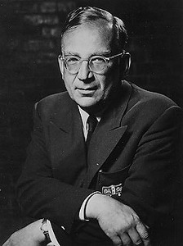
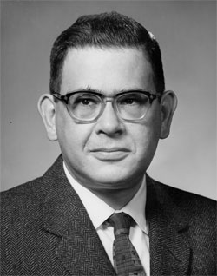
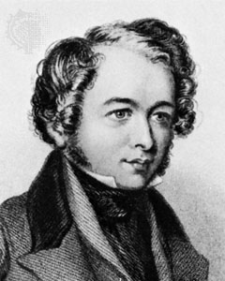
Роберт Герман Шомбург
Гамов Г.А.
Ральф Ашер Алфер

Slide 8
Предыстория
В 1955 году аспирант-радиоастроном Тигран Арамович Шмаонов в Пулковской обсерватории под руководством известных советских радиоастрономов С. Э. Хайкина и Н.Л.Кайдановского провёл измерения радиоизлучения из космоса на длине волны 32 см и экспериментально обнаружил шумовое СВЧ излучение. Вывод из этих измерений был таков: «Оказалось, что абсолютная величина эффективной температуры радиоизлучения фона… равна 4 ± 3 К». Шмаонов отмечал независимость интенсивности излучения от направления на небе и от времени. После защиты диссертации он опубликовал об этом статью в неастрономическом журнале «Приборы и техника эксперимента».

Slide 9
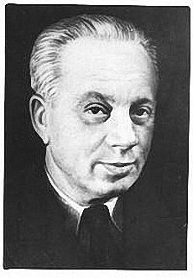
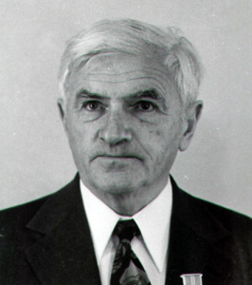
С. Э. Хайкин
Н. Л. Кайдановский

Slide 10
Открытие
Результаты Гамова широко не обсуждались. Однако они были вновь получены Робертом Дикке и Яковом Зельдовичем в начале 1960-х годов.
В 1964 году это подтолкнуло Дэвида Тодда Вилкинсона и Питера Ролла, коллег Дикке по Принстонскому университету, к созданию радиометра Дикке для измерения реликтового излучения.
В 1965 году Арно Пензиас и Роберт Вудроу Вильсон из Bell Telephone Laboratories в Холмдейле (штат Нью-Джерси) построили прибор, аналогичный радиометру Дикке, который они намеревались использовать не для поиска реликтового излучения, а для экспериментов в области радиоастрономии и спутниковых коммуникаций. При калибровке установки выяснилось, что антенна имеет избыточную шумовую температуру в 3,5 К, которую они не могли объяснить. Получив звонок из Холмдейла, Дикке с юмором заметил: «Ребята, нас обскакали!» («Boys, we’ve been scooped!»). После совместного обсуждения группы из Принстона и Холмдейла заключили, что такая температура антенны была вызвана реликтовым излучением. В 1978 году Пензиас и Вильсон за своё открытие получили Нобелевскую премию.

Slide 11
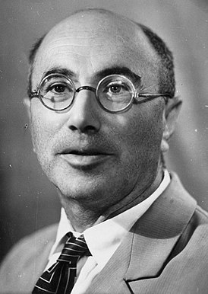
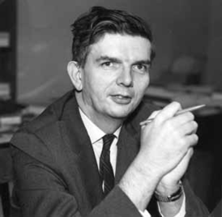
Роберт Генри Дикке
Яков Борисович Зельдович

Slide 12
Исследование неоднородностей
В 1983 году был проведён первый эксперимент, РЕЛИКТ-1, по измерению реликтового излучения с борта космического аппарата. В январе 1992 года на основании анализа данных эксперимента РЕЛИКТ-1 российские учёные объявили об открытии анизотропии реликтового излучения. Чуть позднее об обнаружении флуктуаций объявили и американские учёные на основании данных эксперимента COBE. В 2006 году за это открытие была присуждена Нобелевская премия по физике руководителям группы COBE Джорджу Смуту и Джону Мазеру, хотя российские исследователи обнародовали свои результаты раньше американцев.
Спектрофотометр дальнего инфракрасного излучения FIRAS, установленный на спутнике NASA COBE, выполнил наиболее точные на сегодняшний день измерения спектра реликтового излучения. Они подтвердили его соответствие спектру излучения абсолютно чёрного тела с температурой 2,725 К.
Наиболее подробную карту реликтового излучения удалось построить в результате работы американского космического аппарата WMAP.
14 мая 2009 года был произведён запуск спутника миссии Планк Европейского космического агентства. Предполагалось, что наблюдения будут продолжаться в течение 15 месяцев с возможным продлением полёта на 1 год, и что обработка результатов этого эксперимента позволит проверить и уточнить данные, полученные WMAP.

Slide 13
Свойства
Спектр наполняющего Вселенную реликтового излучения соответствует спектру излучения абсолютно чёрного тела с температурой 2,725 кельвина. Его максимум приходится на частоту 160,4 ГГц (микроволновое излучение), что соответствует длине волны 1,9 мм (смотрите спектры излучения на рисунке справа). Оно изотропно с точностью до 0,01 % — среднеквадратичное отклонение температуры составляет приблизительно 18 мкК. Это значение не учитывает дипольную анизотропию (разница между наиболее холодной и горячей областью составляет 6,706 мК), вызванную доплеровским смещением частоты излучения из-за нашей собственной скорости относительно системы отсчёта, связанной с реликтовым излучением. Красное смещение для реликтового излучения немного превосходит 1000.
Плотность энергии реликтового излучения составляет 0,25 эВ/см³ (4⋅10⁻¹⁴ Дж/м³) или 400-500 фотонов/см³.

Slide 14
Источники
https://spacegid.com/wp-content/uploads/2015/06/karta-reliktovogo-izlucheniya.jpg
https://data.cyclowiki.org/images/1/14/21209021_129442724325.jpg
https://upload.wikimedia.org/wikipedia/ru/f/fe/%D0%93%D0%B5%D0%BE%D1%80%D0%B3%D0%B8%D0%B9_%D0%90%D0%BD%D1%82%D0%BE%D0%BD%D0%BE%D0%B2%D0%B8%D1%87_%D0%93%D0%B0%D0%BC%D0%BE%D0%B2.jpg
https://upload.wikimedia.org/wikipedia/commons/d/d0/Robert_Schomburgk.jpeg
https://upload.wikimedia.org/wikipedia/ru/5/53/%D0%A5%D0%B0%D0%B9%D0%BA%D0%B8%D0%BD_%D0%A1%D0%AD.jpg
https://upload.wikimedia.org/wikipedia/ru/6/64/KaidanovskiiNL.jpg
https://upload.wikimedia.org/wikipedia/ru/thumb/4/43/Dicke_robert_b2.png/274px-Dicke_robert_b2.png
https://upload.wikimedia.org/wikipedia/ru/thumb/5/58/%D0%AF%D0%BA%D0%BE%D0%B2_%D0%91%D0%BE%D1%80%D0%B8%D1%81%D0%BE%D0%B2%D0%B8%D1%87_%D0%97%D0%B5%D0%BB%D1%8C%D0%B4%D0%BE%D0%B2%D0%B8%D1%87.jpg/274px-%D0%AF%D0%BA%D0%BE%D0%B2_%D0%91%D0%BE%D1%80%D0%B8%D1%81%D0%BE%D0%B2%D0%B8%D1%87_%D0%97%D0%B5%D0%BB%D1%8C%D0%B4%D0%BE%D0%B2%D0%B8%D1%87.jpg

Slide 15
СПАСИБО ЗА ВНИМАНИЕ

